Slide 1

Presenta…
¡Vamos a Comer!
Let’s Eat!

Slide 2
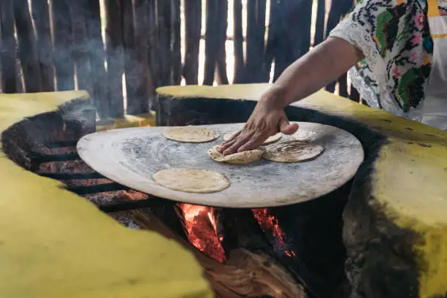
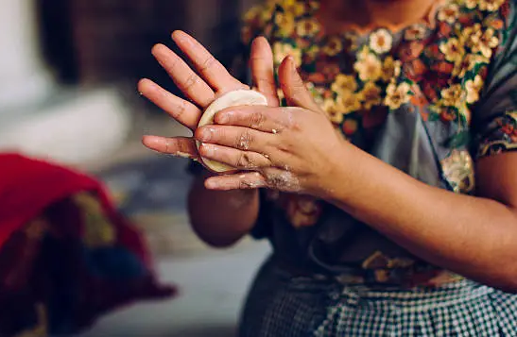
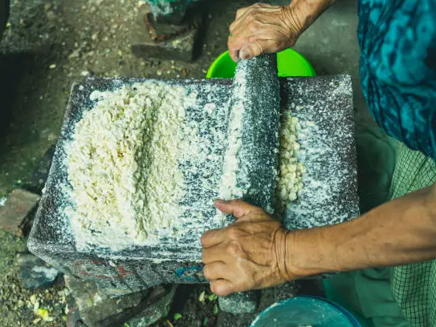
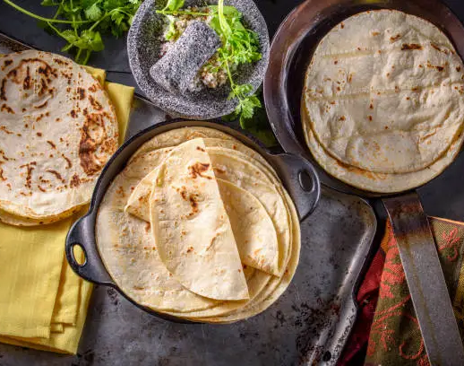
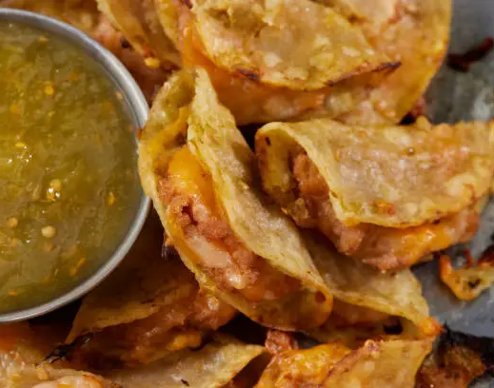

Slide 3


Vamos a Comer
Vamos a Comer
Vamos a Comer
Toda la clase, vamos a comer!

Slide 4


Me gusta

Slide 5

No me gusta

Slide 6
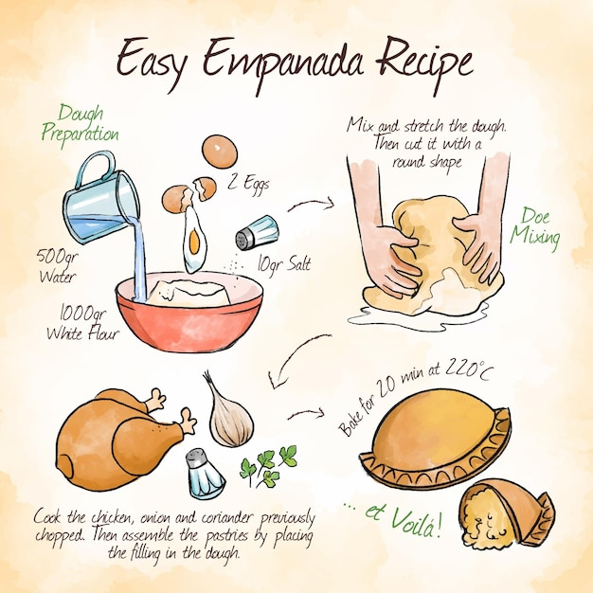
Recipe

Slide 7
Recipe
=
Receta

Slide 8


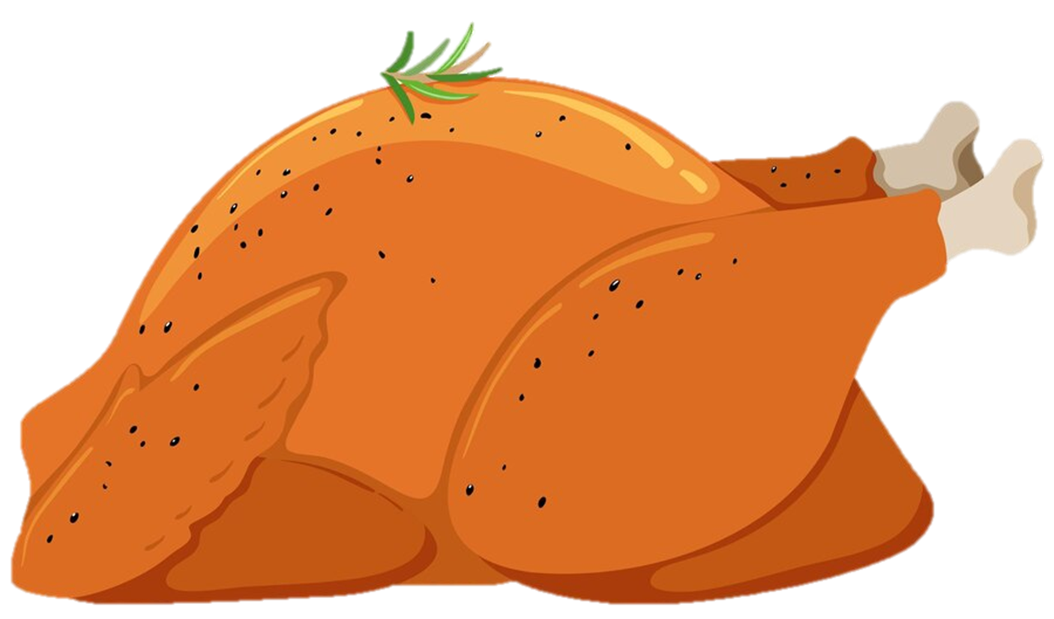












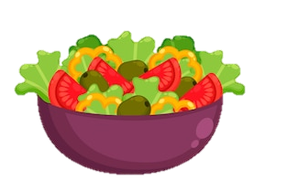



¡VAMOS A COMER!
Notes:
Me gusta
La sal
Vamos a comer
El pollo
Leche
Nueve
El queso
El tenedor
Cinco
Pon la mesa
El tomate
Manzana
Mango
Galleta
La sopa
Los huevos
La ensalada
El plato
Las palomitas
Quiero comer

Slide 9


Buenas Noches
Buenas noches,
Buenas noches
¿Cómo estás?,
¿Cómo estás?
Muy bien, gracias,
Muy bien, gracias
Ya me voy, Ya me voy

Slide 10
Thank you!
¡Gracias!

